Slide 1
SOUTENANCE FINALE SAE 3.01 : Gestionnaire de tâches personnel.
PIERROT Nathan
PINOT Gaëtan S3A
TROHA Stanislas
1

Slide 2
Table des matières
01
05
02
06
03
07
Présentation globale de l’application
4ème itération
1ère itération
5ème itération
Etude préalable / Réalisation
2nde itération
04
3ème itération
08
Conclusion
2

Slide 3

01
Tralleno : Présentation générale
3

Slide 4

02
1ère itération
4

Slide 5
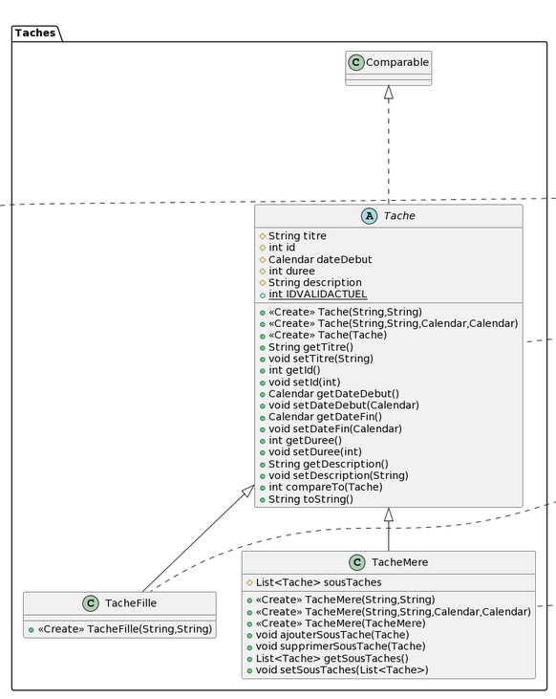
1ère itération
Composite
Mise en place du patron composite
MVC
Mise en place d’MVC.
Vues et contrôleurs à développer plus tard.
Structure et architecture de l’application.
Cas d’utilisation
- Créer tâche
- Modifier tâche
- Supprimer tâche
- Créer section
- Modifier section
- Supprimer section
Sérialisation
Mise en place d’un package dédié à la sérialisation.
A utiliser plus tard pour la sérialisation de l’application globale.
5

Slide 6
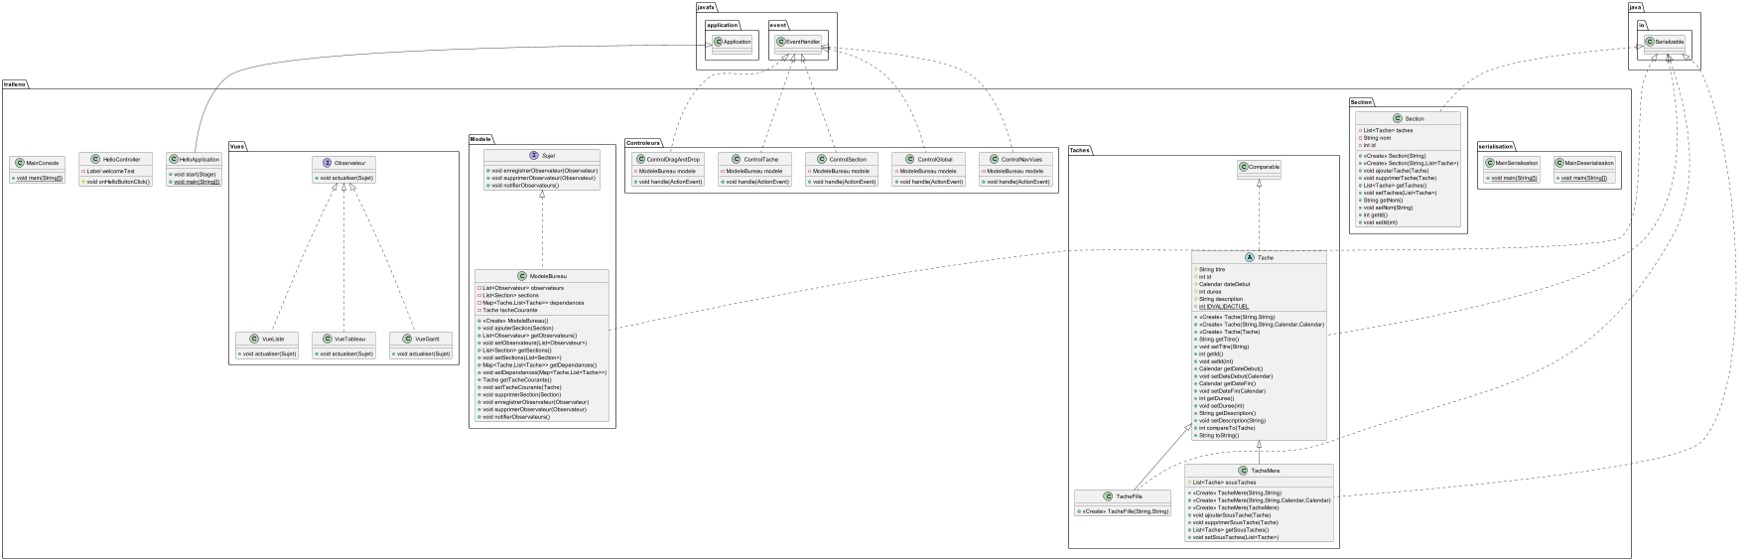
6

Slide 7
03
2ème itération
7

Slide 8
2ème itération
Graphisme
Vues et contrôleurs
Mise en place de la base de l’application graphique.
Créer/modifier/supprimer une tâche en JavaFX
Créer/modifier/supprimer une section en JavaFX
Premières vues et premiers contrôleurs programmés. Uniquement une VueTableau pour représenter l’application créée dans le main.
Fonctionnalités
Programmation
Créer une tâche (JavaFX)
Créer une section (JavaFX)
Modifier une section (JavaFX)
Supprimer une section (JavaFX)
Supprimer une tâche (dépendances etc… mais pas encore implémenté en JavaFX)
Création d’un main pour l’interface graphique
Ajout de notion de dépendances chronologiques entre les tâches.
8

Slide 9
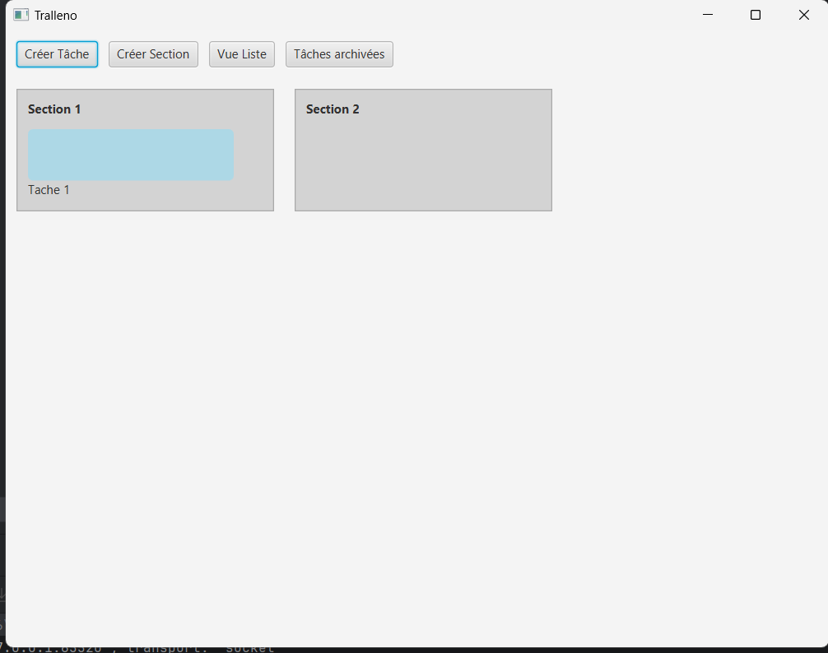
9

Slide 10
04
3ème itération
10

Slide 11
3ème itération
Application
Sérialisation de l’application (toutes les données)
Contrôle des cohérences de dates (dépendances chronologiques)
Archivage (tâches/sections)
Restauration (tâches/sections)
Fonctionnalités
Sérialiser l'application
Supprimer une tâche (JavaFX)
Modifier une tâche (JavaFX)
Contrôle des cohérences des dates
Archivage de tâche et section
Restauration de tâche et section
Conception
Continuement du développement en suivant MVC
11

Slide 12
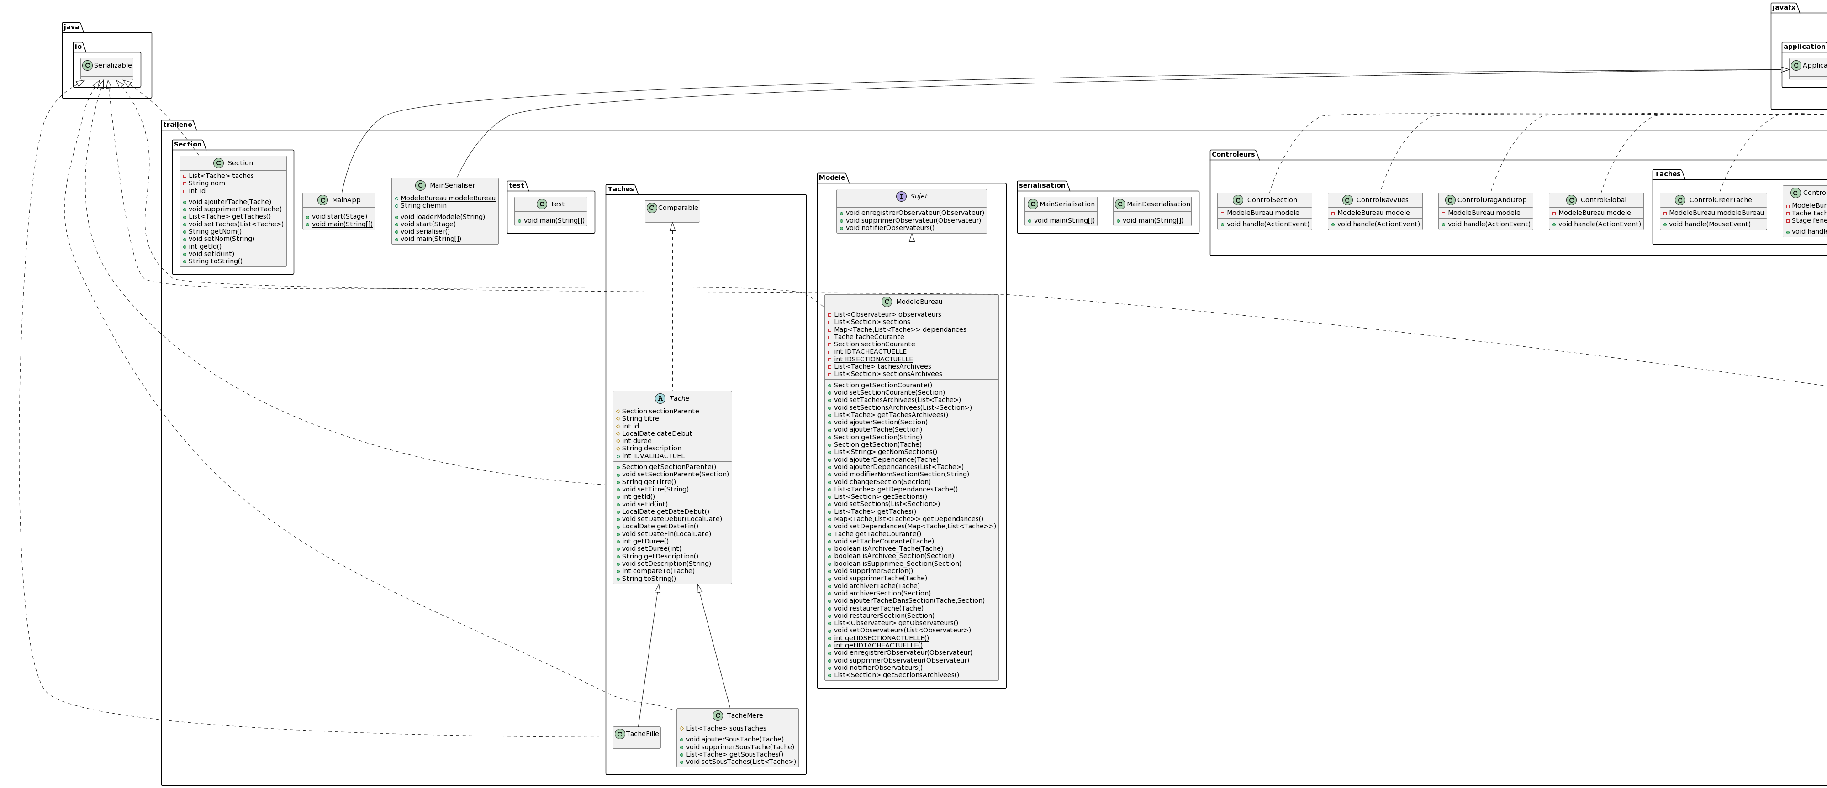
1

Slide 13
05
4ème itération
13

Slide 14
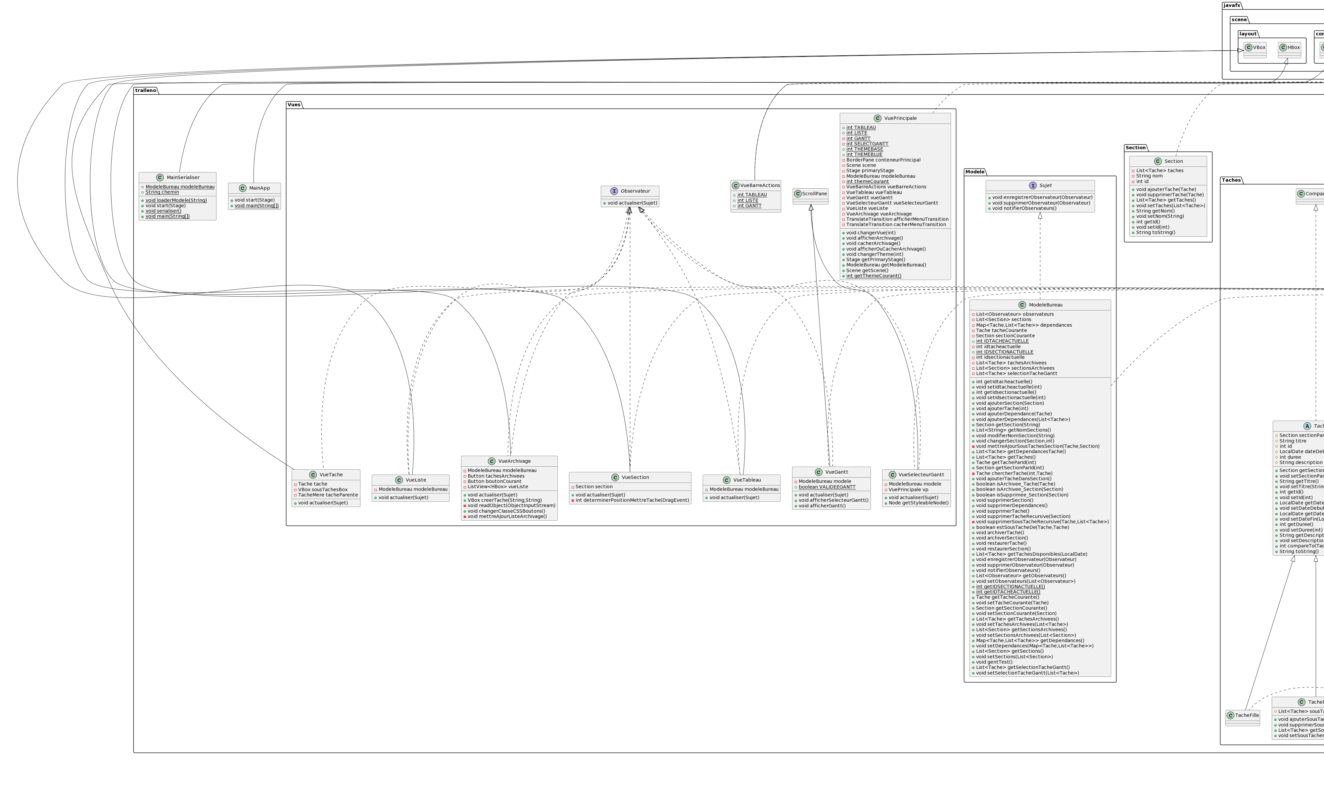
14

Slide 15
06
5ème itération
15

Slide 16

07
Analyse / Réalisation
16

Slide 17
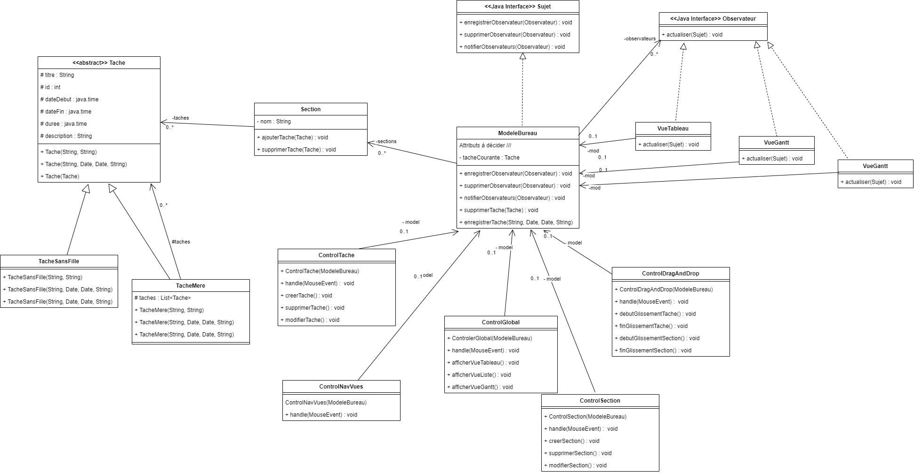
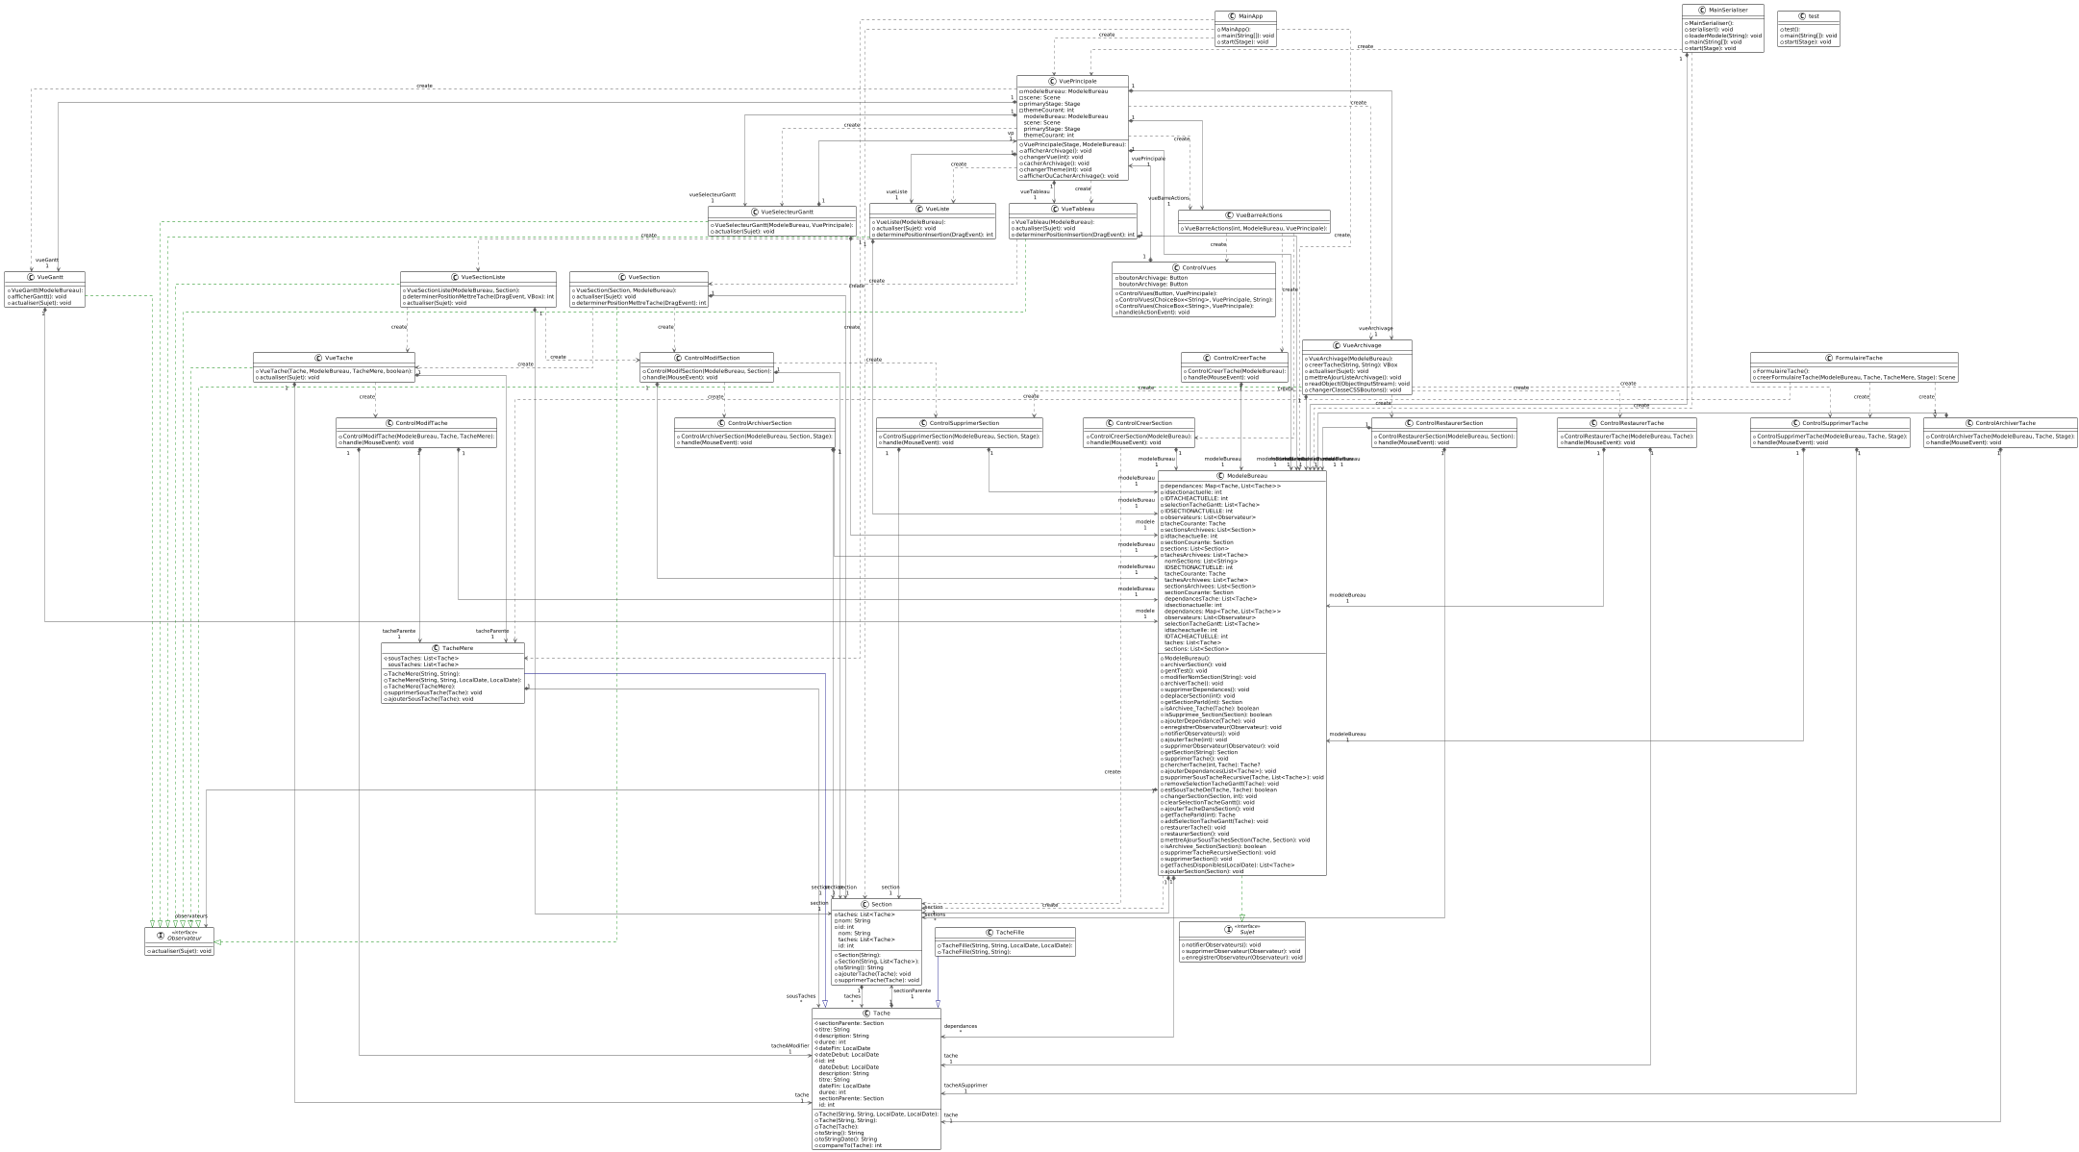
Partie Analyse Réalisation
17

Slide 18
1

Slide 19
1

Slide 20
Conceptions différentes
Partie Analyse
Réalisation de l’application
Dépendances chronologiques :
- “Seules les tâches du plus haut niveau, directement contenues dans le sections, peuvent en avoir”
Patron d’architecture MVC et Singleton (VuePrincipale, getScene() )
Patron composite pour la notion de sous-tâche
Dépendances chronologiques :
- “N’importe quelle tâche peut avoir des dépendances chronologiques”
Patron d’architecture MVC.
Patron composite pour la notion de sous-tâche
20

Slide 21

08
Conclusion
21

Slide 22
Conclusion
Collaborer
S’adapter à des systèmes contraignants (JavaFX)
Conceptualiser une application et faire évoluer sa conception
Se familiariser avec IntelliJ Idea et Git
22

Slide 23
Merci pour votre écoute
23

